Slide 1
NYF Webinar EN 689​
Ny EN 689 (2019) Hva den betyr og noe om det standarden ikke sier noe om.
​
Hans Thore Smedbold (SYH)
NYF Webinar del 2, 31.08.2020

Slide 2
Forbehold
Meninger i denne presentasjonen er mine og må ikke tas til inntekt for hverken Proactima, NYF eller Arbeidstilsynet.

Slide 3
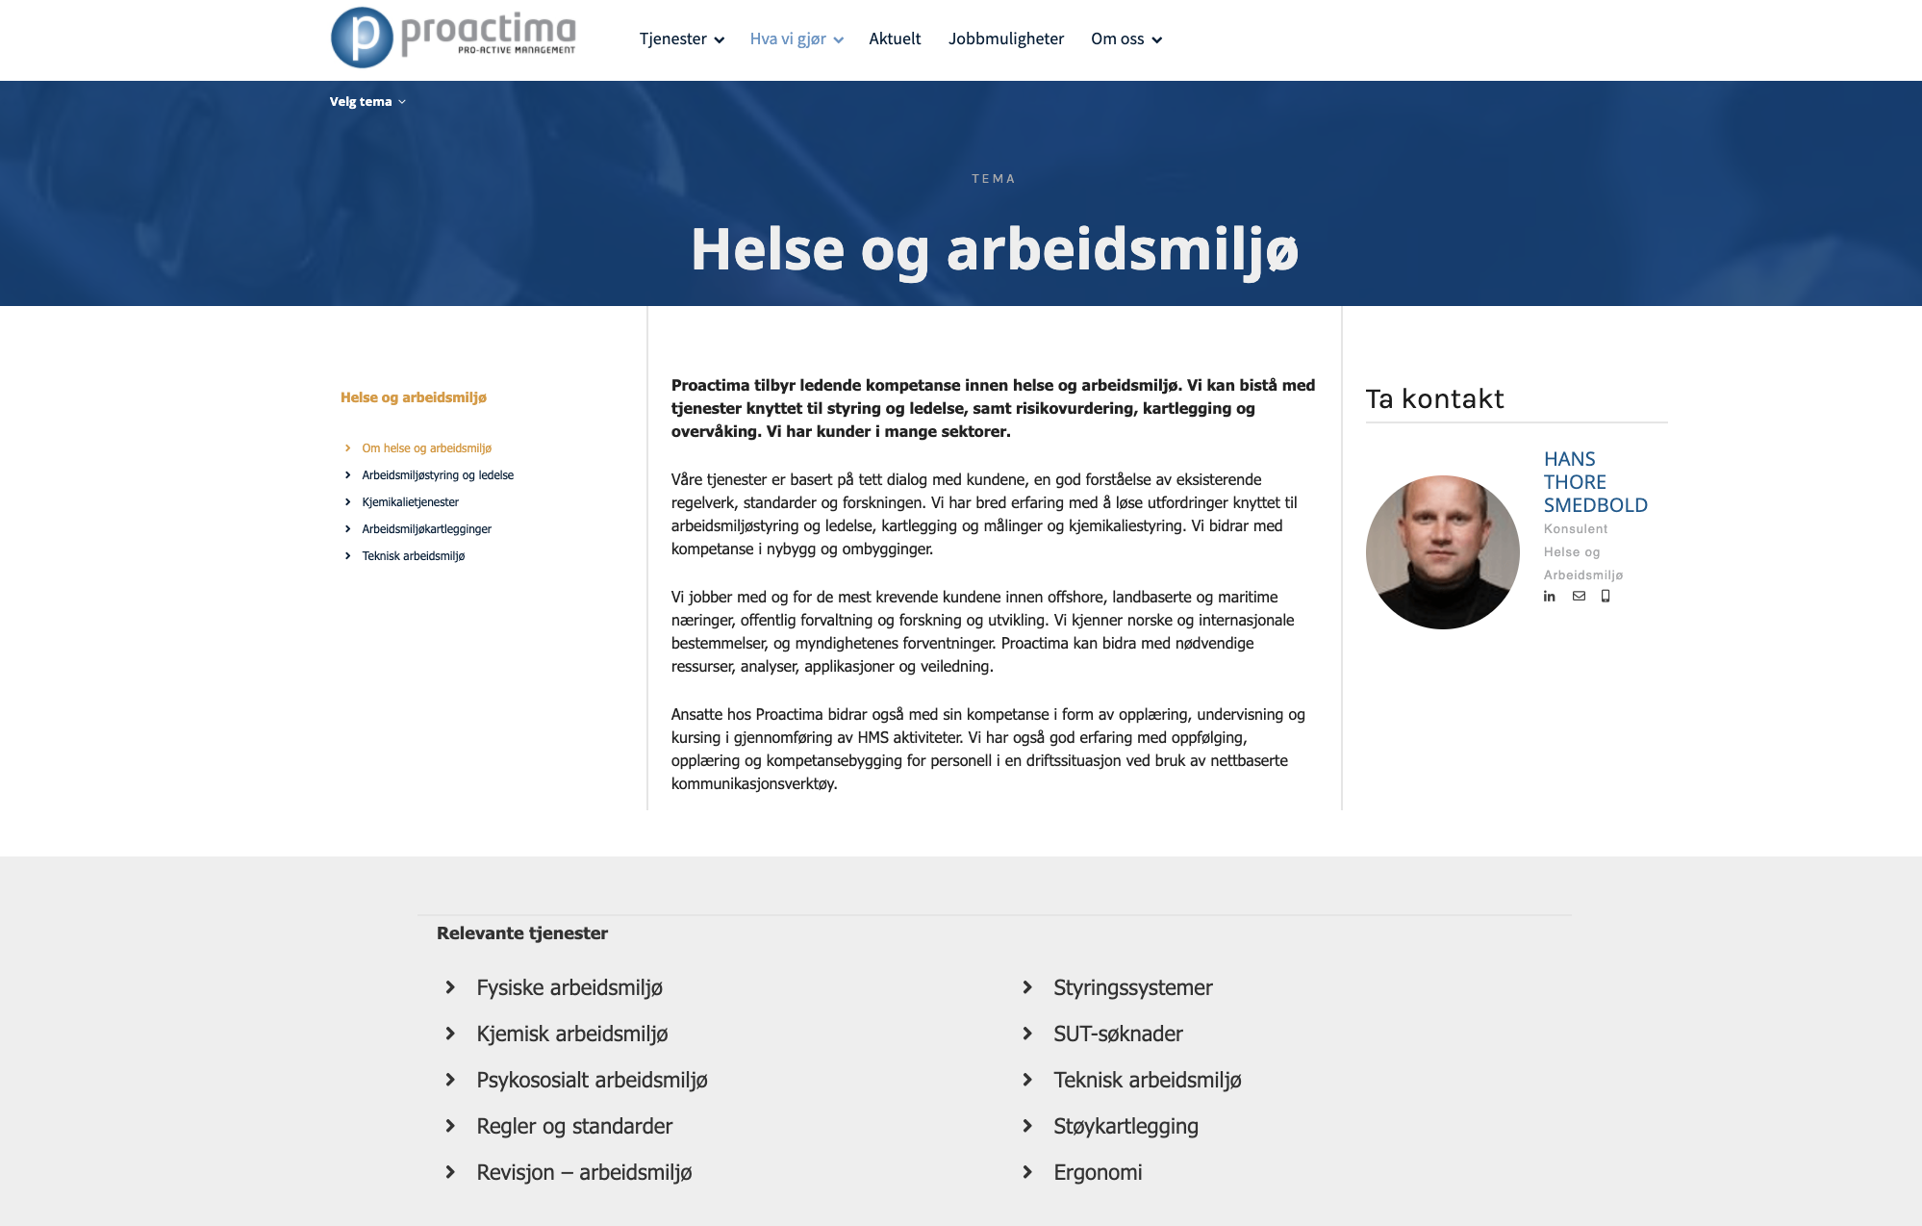

Slide 4
Innhold
Deltagerundersøkelsen
Om NS-EN 689 (2019)
Valg av grenseverdi
Vurdering av eksponering
Om noen utvalgte emner
  Eksponering for flere stoffer samtidig
  Forlenget skiftlengde
  Kortvarige overskridelse av grenseverdien
  Måleresultater under deteksjonsgrensen
Takverdier
Verktøy for vurdering av måleresultater

Slide 5
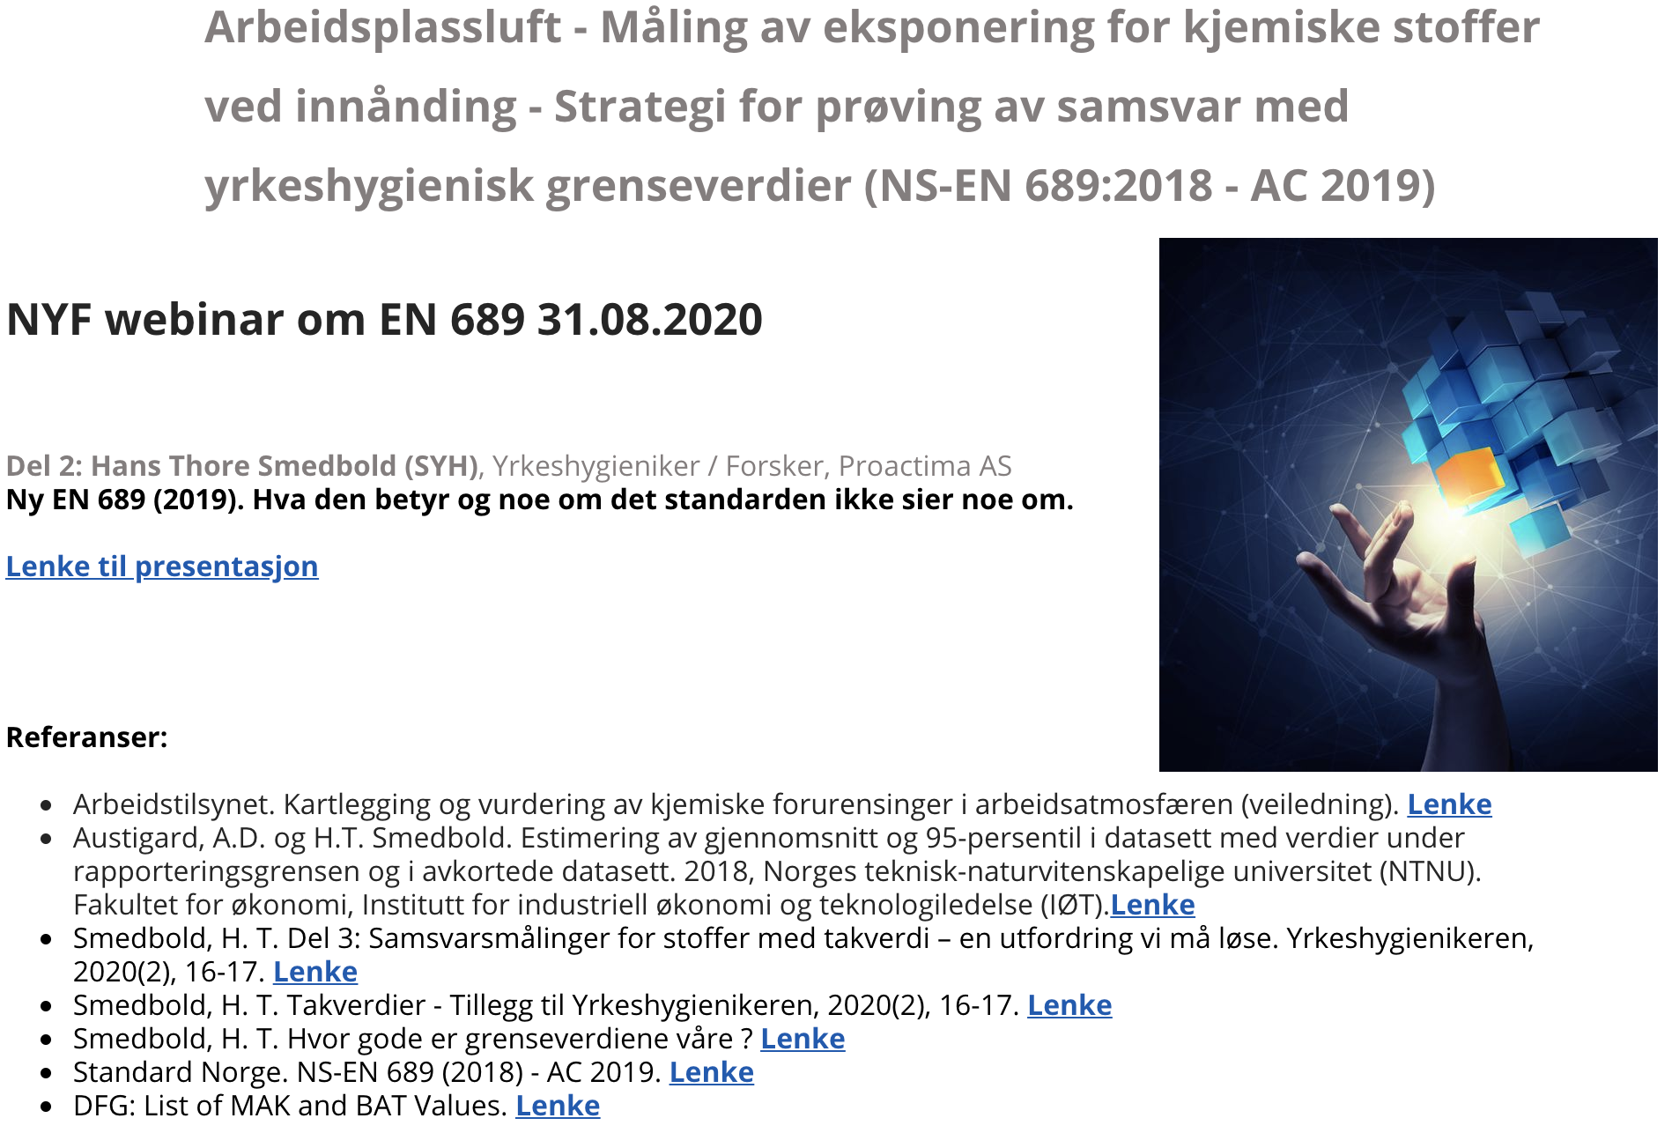
Presentasjonen og tilleggsstoff om EN 689
Kan lasts ned fra:
https://yrkeshygiene.no/utgivelser-kurs-og-seminarer/en-689

Slide 6
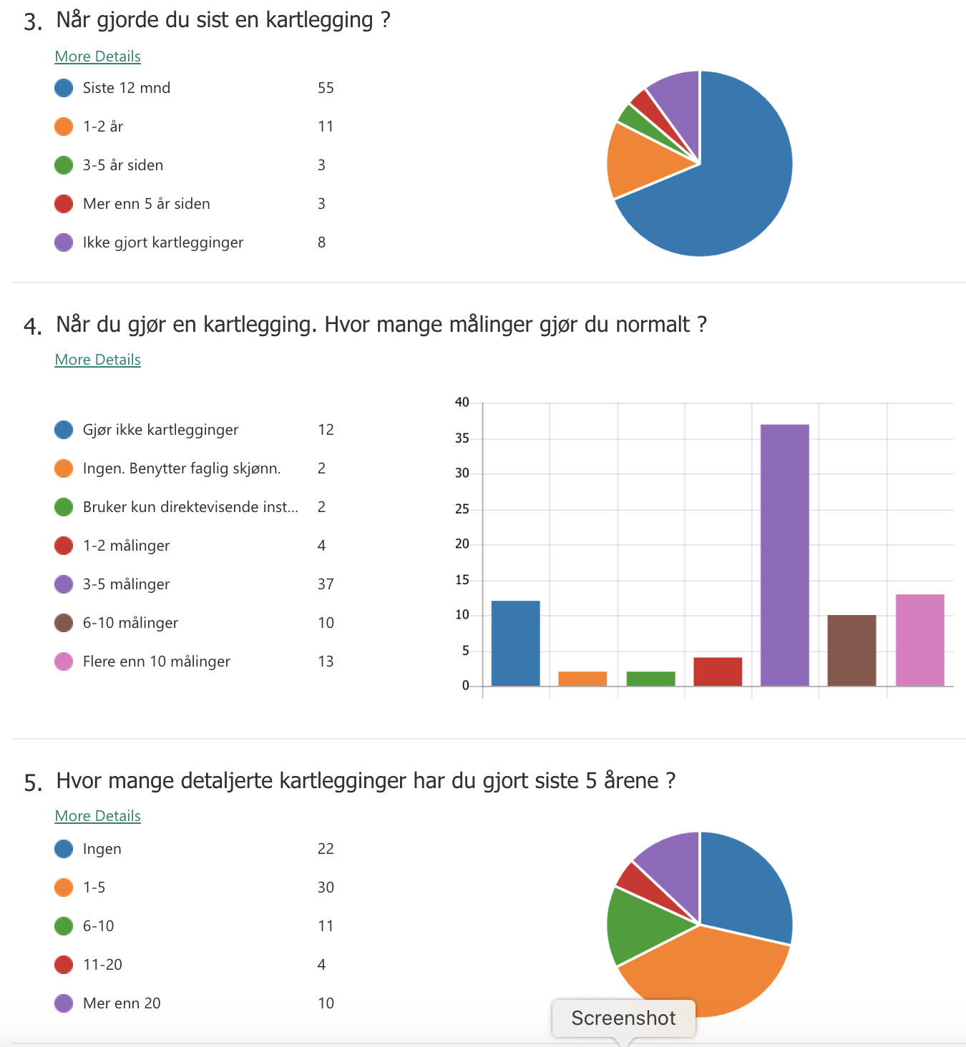
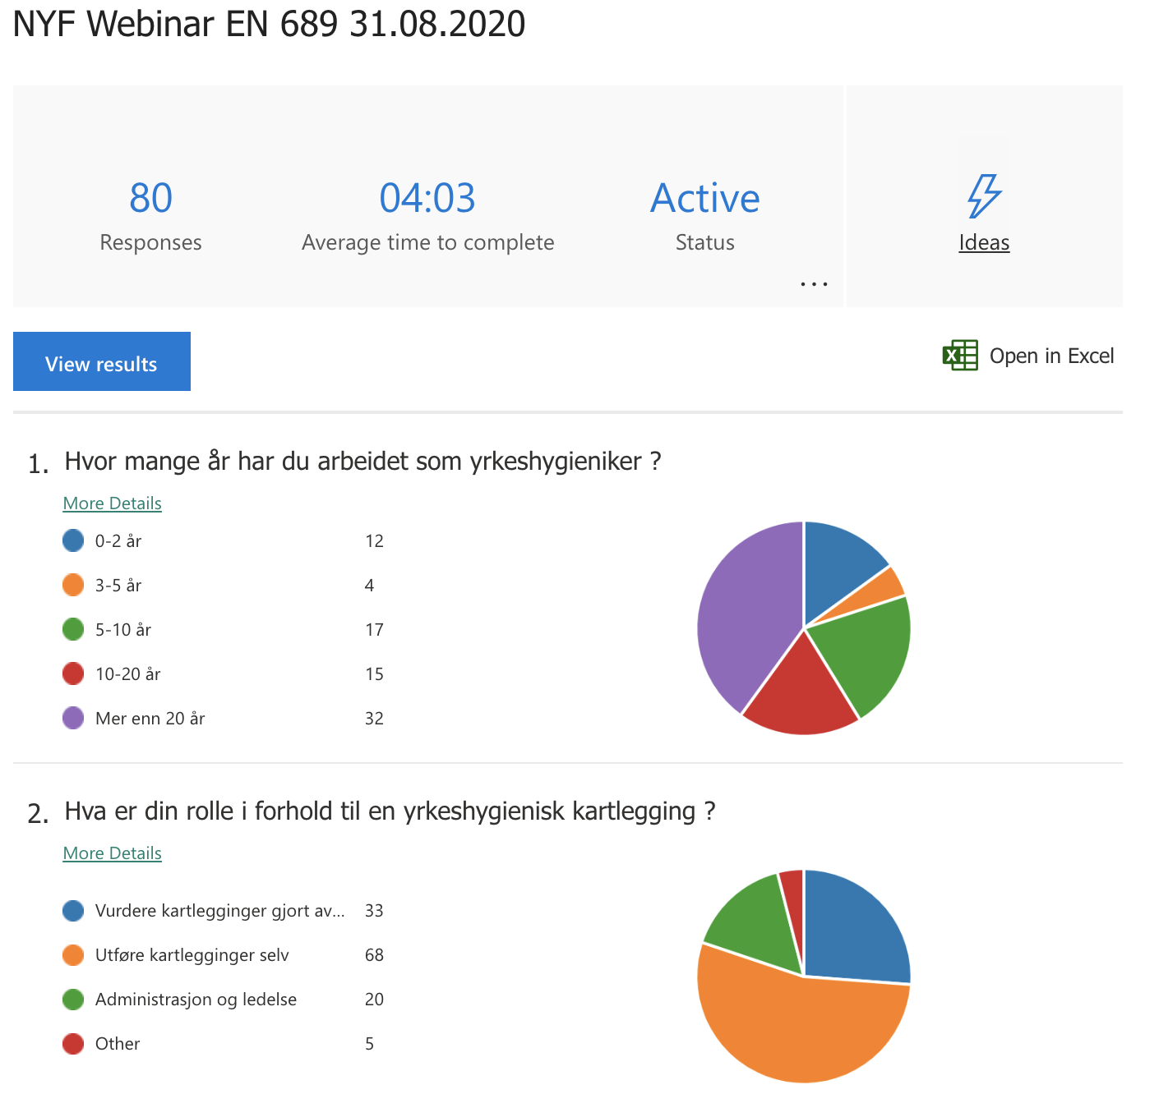
Deltagerundersøkelsen

Slide 7
Hvorfor mener du EN 689 er viktig ? (noen svar)
Deltagerundersøkelsen
Kvalitetssikring
Standardisering
Best praksis
Ivareta usikkerhet
Lik tilnærming til vurdering
Viktig ramme for jobben vår
Bidra til at det gjøres flere malinger
Viktig for kunde
Lette arbeidet med prøvetaking og tolking

Slide 8
“Grenseverdier (GV) angir maksimumsverdi for gjennomsnittskonsentrasjonen (ppm eller mg/m³) av et kjemisk stoff i pustesonen til en arbeidstaker i en fastsatt referanseperiode”

Slide 9
Om EN 689
Standarden angir hvordan gjennomføre representative målinger av luftbåren eksponering og hvordan sammenligne disse med en grenseverdi.
Standarden gjelder ikke for sammenligning med grenseverdier med refereanseperiode kortere enn 15 minutter.
Standarden tar ikke hensyn til bruk av åndedrettsvern.
Standarden er utarbeidet i hht. kravene NS-EN 482.
Med utgangspunkt i EUs kjemikaliedirektivets definisjon av grenseverdi.
Normative referanser i NS-EN 689:
NS-EN 482: :2012+A1:2015 Arbeidsplassluft - Generelle krav til utførelse av måling av kjemiske agens
NS-EN 1540: 2011, Arbeidsplassluft - Terminologi

Slide 10
Noen forskjeller mellom ATIL og EN 689
Kombinasjon av det beste 450 og NS-EN 689
Forenklinger i språk og statisike beskrivelser og formler
Periodisk overvåkning -> Årlig vurdering
Tydeligere vekt på tiltak ref. ATIL forventninger

Slide 11
Valg av grenseverdi
Vurdering av eksponering i hht EN 689 forutsetter at det finnes grenseverdier (helsebaserte, nasjonale eller bedriftsinterne).
For å sikre vern av arbeidstakers helse bør en velge grenseverdi med varsomhet. Sist revidert og bagrunn for fastsettelse bør sjekkes.
For Arbeidstilsynets gamle grenseverdier (fastsatt før 2000) bør nyere internasjonale grenseverdier benyttes. Dette gjelder ca. 75% av grenseverdiene i “Forskrift om tiltaks- og grenseverdier” *.
Det anbefales å bruke de tyske MAK verdiene * som utgangspunkt for vurdering av de norske grenseverdiene da MAK verdiene hevdes å være utelukkende helsebaset.
* Smedbold, H. T. Hvor gode er grenseverdiene våre ? Lenke

Slide 12


Start Mentimeter
(lenkene finnes også via https://yrkeshygiene.no/ )
https://www.menti.com/ok7riiwnis
www.menti.com kode 22 30 28 3
QR code

Slide 13
Hvor gode er vi til å vurdere eksponering ?
Husk at:
Grenseverdier angir maksimumsverdi for gjennomsnittskonsentrasjonen av et kjemisk stoff i pustesonen til en arbeidstaker i en fastsatt referanseperiode.

Slide 14
Forklaring
8 måleserien skal vurderes
Dere får “1 minutt” på dere
Slik vil det se ut for dere:
Bruk erfaring og magefølelse. Anta at arbeidet gjøres i en større industrihall og at eksponeringen er log-normal fordelt, samt angi hvor sikker er er du i ditt svar.

Slide 15
95 regelen – øvelse (GV=100)
Bruk erfaring og magefølelse. Anta at arbeidet gjøres i en større industrihall og at eksponeringen er log-normal fordelt, samt angi hvor sikker er er du i ditt svar.
A. X = {30, 17, 7, 13 , 63, 5}
B. X = {6}
C. X = {33, 37, 9, 109, 8, 5}
D. X = {5, 20, 3, 12}
X = {78}
X = {3, 1}
X = {31, 17, 18, 45}
H. X = {4, 5, 6, 12, 4, 36}
For hvert data sett, avgjør om eksponeringen er over eller under GV

Slide 16
Et par nyttige tips for å trimme magefølelsen når det gjelder vurdering av eksponering

Slide 17
Et par nyttige tips eller huskeregler
“95 regelen”
“10er regelen” (vil bare vise)

Slide 18
«95 regelen»
Forklaring på 95 regelen
Logan, P. W., Ramachandran, G., Mulhausen, J. R., Banerjee, S. & Hewett, P. (2011). Desktop study of occupational exposure judgments: do education and experience influence accuracy? J Occup Environ Hyg, 8(12), 746-758. https://doi.org/10.1080/15459624.2011.628607
1. Hvis en eller flere av målingene er større enn GV.
-> Eksponeringen er over GV
2. Finn median verdien av målingene (n= antall målinger):
  Sorter dataene
  Hvis n er et oddetall er medianen den midterste verdien
  Hvis n er et partall er medianen gjennomsnittet av de to midterste måleverdiene
3. Multipliser medianen med hhv. 2, 4, og 6
(resultatene gir et lavt, middels eller høyt estimat for 95 persentilen)
    Bruk 2 hvis du kan anta liten variasjon i eksponeringen (f.eks. lite rom)
    Bruk 4 hvis du antar moderat variasjon i eksponeringen
    Bruk 6 hvis du kan anta høy variasjon i eksponeringen (f.eks. utendørs)
Forutsetninger:
Lognormal fordeling (X_{0.95} = GM*GDS^{1.645} og median ~ GM
Eksponering er innenfor en sammenlignbart eksponert gruppe (SEG)
Representative målinger (i forhold til kartleggingens formål)
«uteliggere» må ikke bortforklares
GM = Geometrisk middelverdi
GSD = Geometrisk standardavvik

Slide 19
Eksempel på bruk av «95 regelen»
Xylene: GV = 100 ppm |  | “95 regelen”
Scenerio | Data (ppm) | Median | 2X | 4X | 6X
1 | 21, 68 | 45 | 90 | 180 | 270
2 | 21, 109, 38, 41, 48 | 41 | 82 | 164 | 246
3 | 12, 16, 21, 24 | 19 | 38 | 76 | 114
4 | 5 | 5 | 10 | 20 | 30
5 | 8, 70, 5, 37, 12 | 12 | 24 | 48 | 72

Slide 20
Start Mentimeter
(lenkene finnes også på https://yrkeshygiene.no/ )
https://www.menti.com/ok7riiwnis
www.menti.com kode 22 30 28 3
QR code

Slide 21
Forklaring
Slik vil det se ut for dere:
8 måleserien skal vurderes
Dere får “1 minutt” på dere
Bruk 95-regelen.
Anta at arbeidet gjøres i en større industrihall (moderet til høy variasjon i eksponeringen) og at eksponeringen er log-normalfordelt, samt angi hvor sikker du er i ditt svar.

Slide 22
Eksempel på bruk av «95 regelen»
Xylene: GV = 100 ppm |  | “95 regelen”
Scenerio | Data (ppm) | Median | 2X | 4X | 6X
1 | 21, 68 | 45 | 90 | 180 | 270
2 | 21, 101, 38, 41, 48 | 41 | 82 | 164 | 246
3 | 12, 16, 21, 24 | 19 | 38 | 76 | 114
4 | 5 | 5 | 10 | 20 | 30
5 | 8, 70, 5, 37, 12 | 12 | 24 | 48 | 72

Slide 23
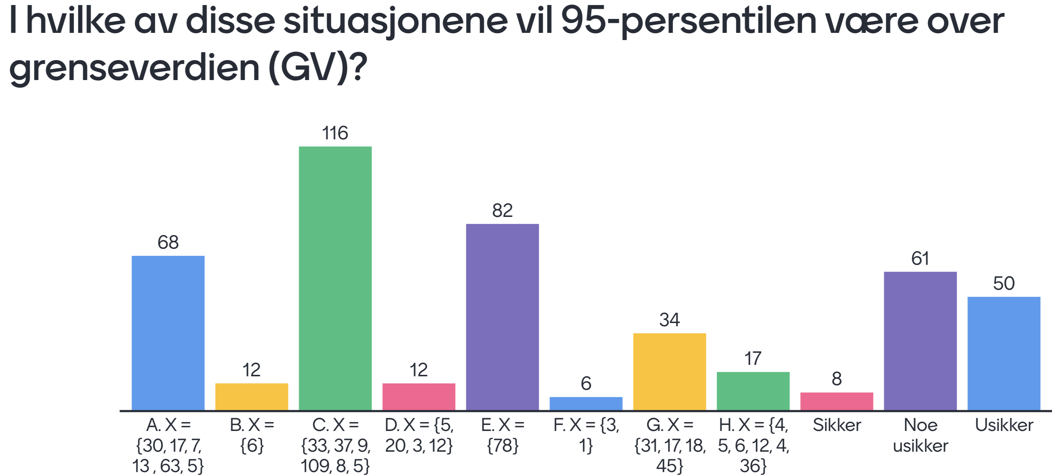
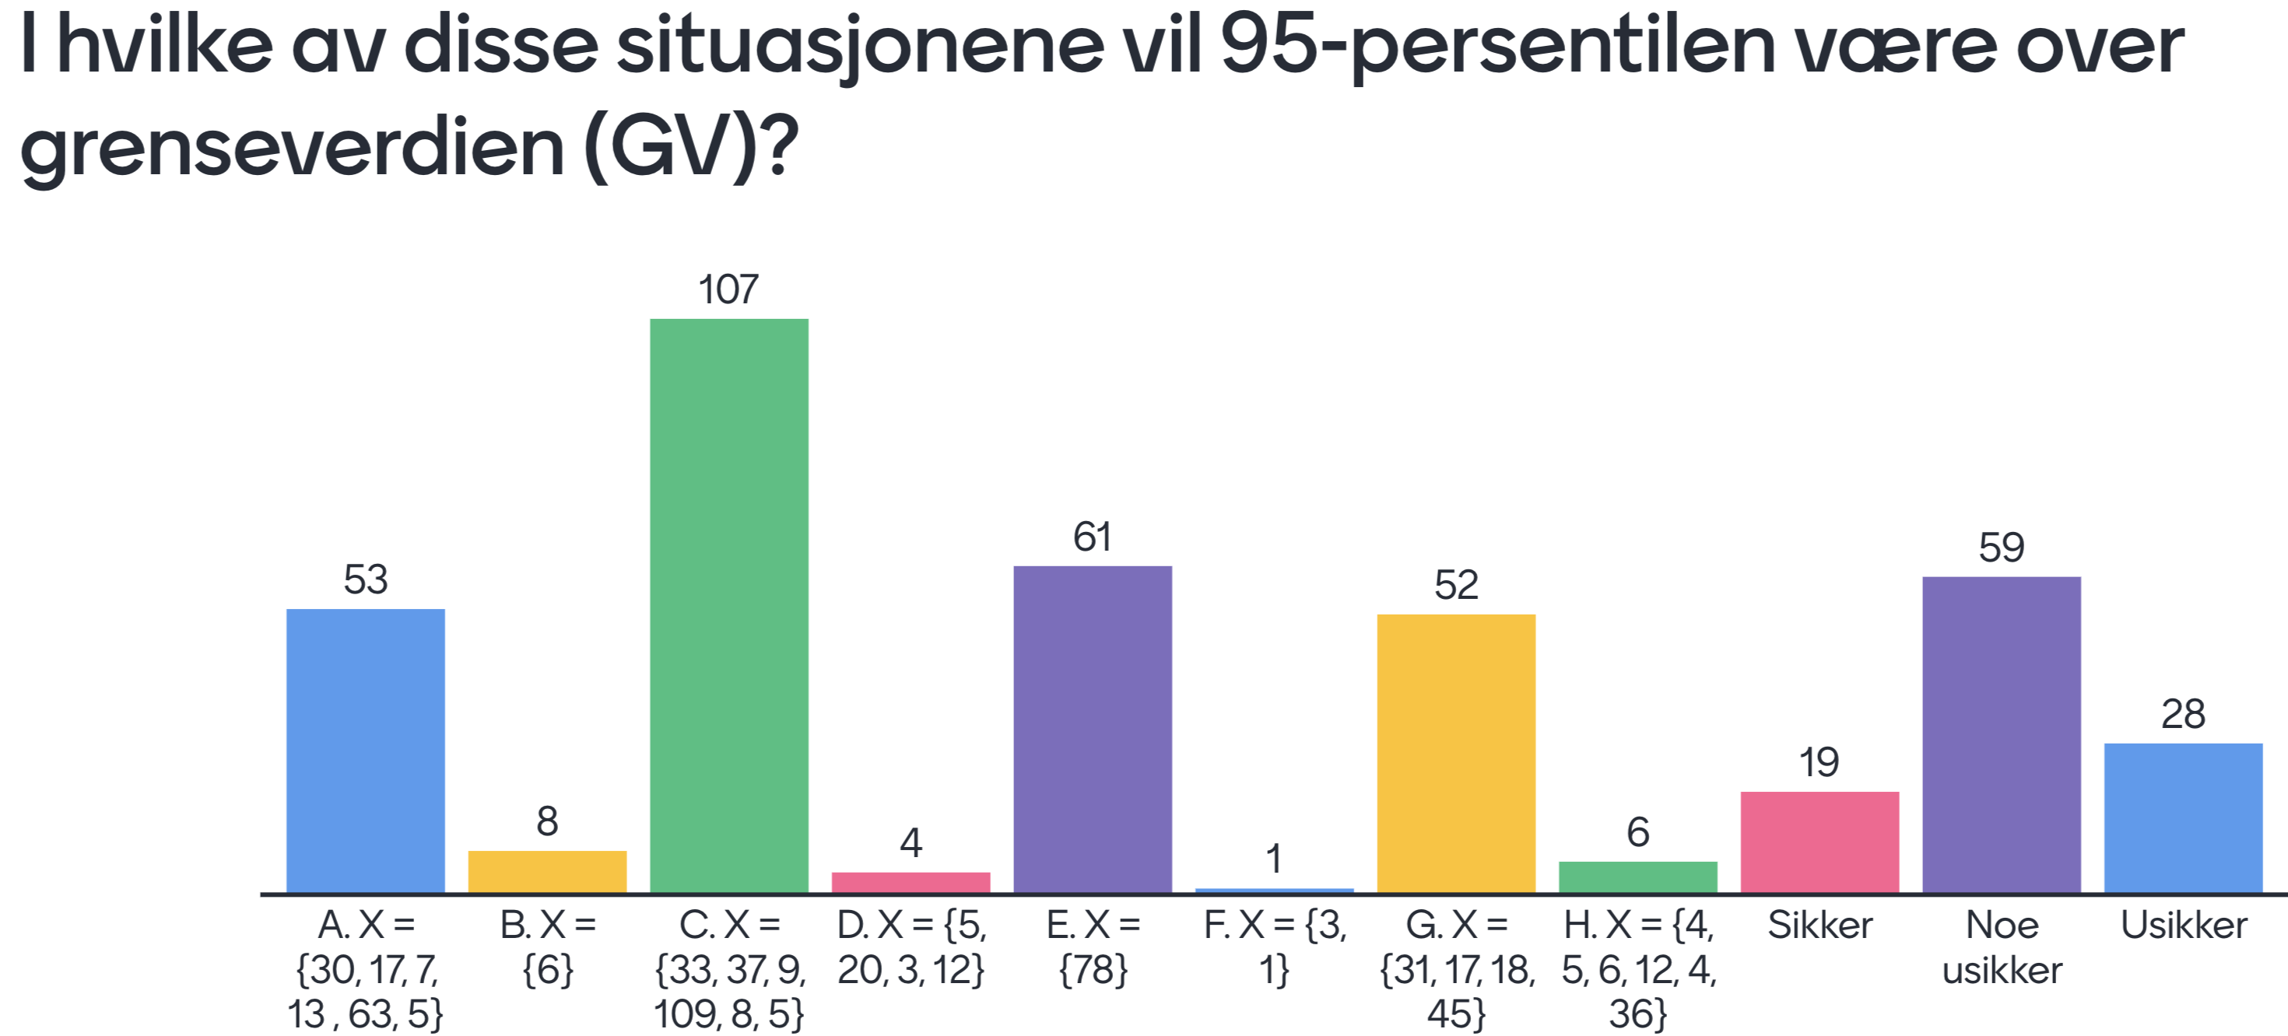
Resultatvisning - Mentimeter
Ved bruk erfaring og magefølelse
Ved bruk “95 regelen”

Slide 24
95 regelen – øvelse (GV = 100)
Data sett | Måleverdier | Median | 2x | 4x | 6x | Over GV i hht 95 regelen?
A | 5, 7, 13, 17, 30, 63 | 15 | 30 | 60 | 90
B | 6 | 6 | 12 | 24 | 36
C | 5, 8, 9, 33, 37, 109 | 21 | 42 | 84 | 126
D | 3, 5, 12, 20 | 8.5 | 17 | 34 | 51
E | 78 | 78 | 156 | 312 | 468
F | 1, 3 | 2 | 4 | 8 | 12
G | 17, 18, 31, 45 | 24.5 | 49 | 98 | 147
H | 4, 5, 6, 12, 14, 36 | 9 | 18 | 36 | 54
38

Slide 25
«10er reglen» erfaringsbasert estimat for 95-persentil – (Jahn et. al. 2015 s. 337)
Type kontroll | Andel av mettningskonsentrasjon
Lukker rom (ingen luft utskiftning) | 1/10
Dårlig (begrenset luftutskifte) | 1/100
God (allmenventilasjon – 6 luftskifter/time) | 1/1 000
Punktavsug | 1/10 000
Innelukking | 1/100 000
Mettningskonsentrasjon P_{A} for ren benzen (25∘C,760 mmHg):
P_{A} = (P⁰_{A}/ 760 mmHg)*1 000 000
P_{A} = (92,2 mmHg / 760 mmHg) x 1 000 000 = 125 000 ppm
Raults lov: P_{A} = X_{A} x P⁰_{A} , hvor P_{A} = damptrykket av komp. A over en væske
X_{A} = molfraksjonen av komp. A i væsken
P⁰_{A} = damptrykket av ren komp. A ved 25 ∘C,760 mmHg
Jahn, S. D., Bullock, W. H. & Ignacio, J. S. (2015). A strategy for assessing and managing occupational exposures (4. utg.). Falls Church, VA: AIHA Press.

Slide 26
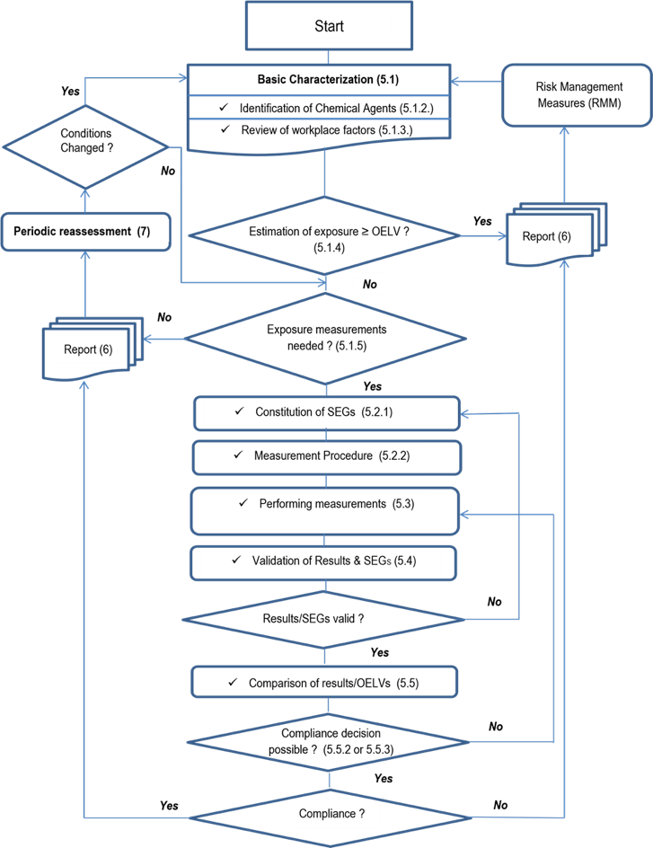
Vurdering av målinger i hht. EN 689
5.5 Comparison of results with OELVs
Statistical test
  ……
  The test shall measure, with at least 70 % confidence, whether less than 5 % of exposures in the SEG exceed the OELV (Annex F)
  …….

Slide 27
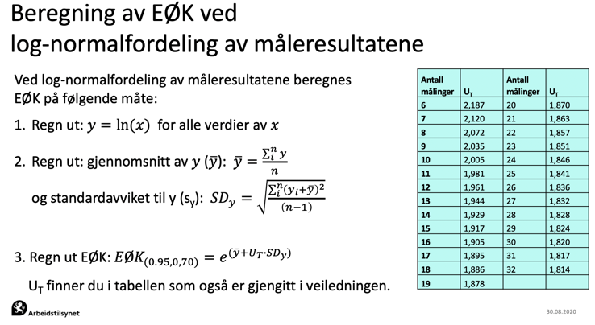
Hvordan gjøre dette?
For n= 3-5:
Maksverdi større enn 10, 15 og 20% av GV *
For n>= 6: Ved hjelp av EØK !!
Vi trenger å være strengere enn 95-regelen når vi har få malinger.
U_{T} verdiene kommer fra en skjev student-t fordeling.
Når antall målinger øker går U_{T} mot Z_{0,95}. (1.645)
EØK
Estimert øvre 70% konfidensgrense til 95-persentilen. Dersom EØK er høyere enn GV er eksponeringen å anse å være over GV. På engelsk benyttes begrepet «Upper Tolerance Level (UTL)».

Slide 28
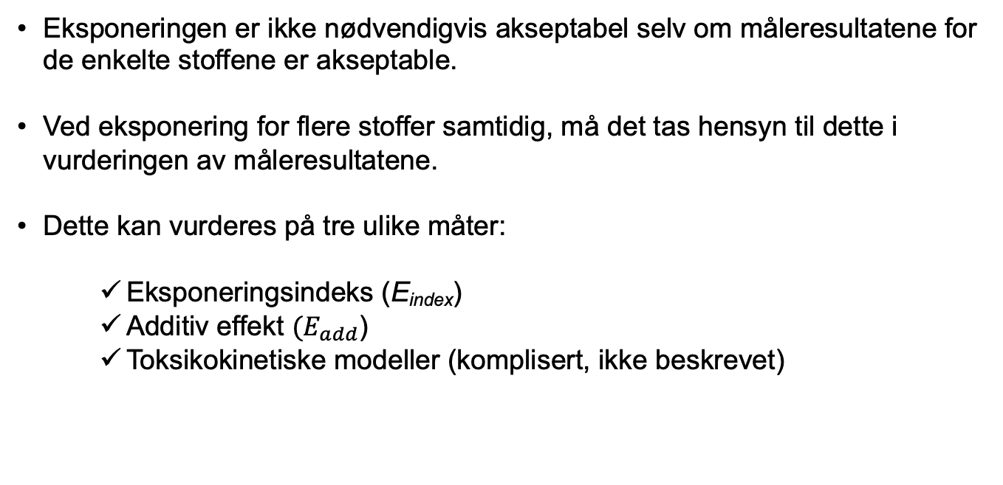
Eksponering for flere stoffer samtidig
Eksponeringen er ikke nødvendigvis akseptabel selv om måleresultatene for de enkelte stoffene er akseptable.
Ved eksponering for flere stoffer samtidig, må det tas hensyn til dette i vurderingen av måleresultatene.
Dette kan vurderes på tre ulike måter:
    Eksponeringsindeks (E_{index})
    Additiv effekt ${(E}_{add}$)
    Toksikokinetiske modeller (komplisert, ikke beskrevet)
Notes:
E indeks er en mer konservativ/strengere vurderingsmetode.
Eadd kan være under 1 selv om Eindeks er over 1.
C her er en fullskiftsmåling

Slide 29
Eksponering for flere stoffer samtidig
Samtidig eller på samme dag ?
Med eksponering for flere stoffer samtidig menes både samtidig eksponering (blandingseksponering) og eksponering i påfølgende arbeidsoppgaver i løpet av samme dag.

Slide 30
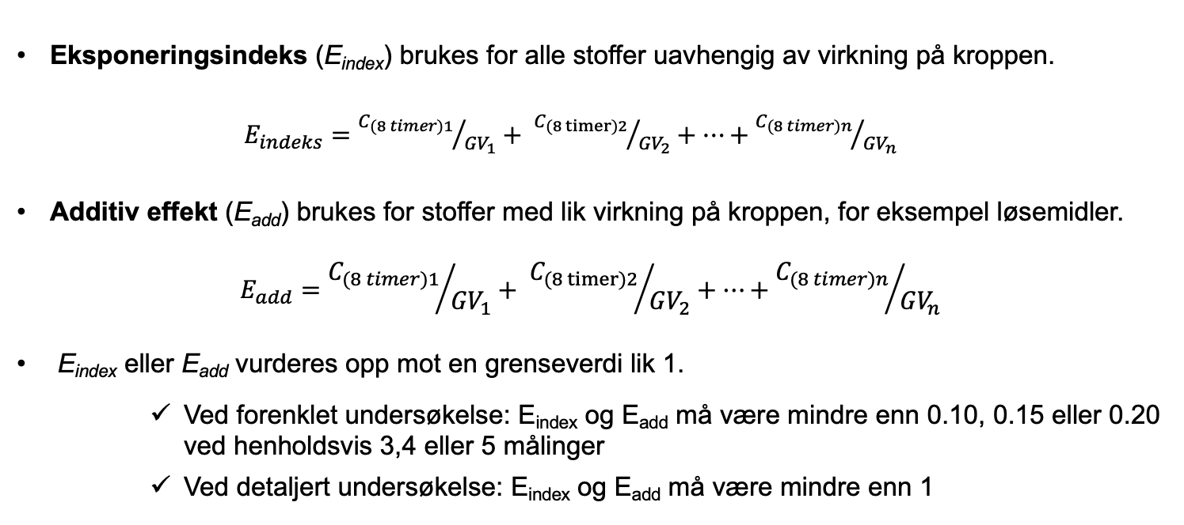
Eksponering for flere stoffer samtidig
Eksponeringsindeks (E_{index}) brukes for alle stoffer uavhengig av virkning på kroppen.
        $E_{indeks}={C_{(8 timer)1}}/{{GV}_{1}}+ {C_{(8 timer)2}}/{{GV}_{2}}+…+{C_{(8 timer)n}}/{{GV}_{n}}$
Additiv effekt (E_{add}) brukes for stoffer med lik virkning på kroppen, for eksempel løsemidler.
$$E_{add}={C_{(8 timer)1}}/{{GV}_{1}}+ {C_{(8 timer)2}}/{{GV}_{2}}+…+{C_{(8 timer)n}}/{{GV}_{n}}$$
E_{index} eller E_{add} vurderes opp mot en grenseverdi lik 1.
      Ved forenklet undersøkelse: E_{index} og E_{add} må være mindre enn 0.10, 0.15 eller 0.20 ved henholdsvis 3,4 eller 5 målinger
      Ved detaljert undersøkelse: E_{index} og E_{add} må være mindre enn 1
Notes:
For at eksponeringen skal kunne anees som akseptabel:
Ved forenklet undersøkelse: Eadd og Eindex må være mindre enn 0,10, 0,15 eller 0,20 ved henholdsvis 3,4 eller 5 målinger
Ved detaljert undersøkelse: mindre enn 1. Fordi C i regnestykket = EØK for hvert enkelt stoff.
Akseptkriteriet detaljert: EØK indre enn GV.

Slide 31
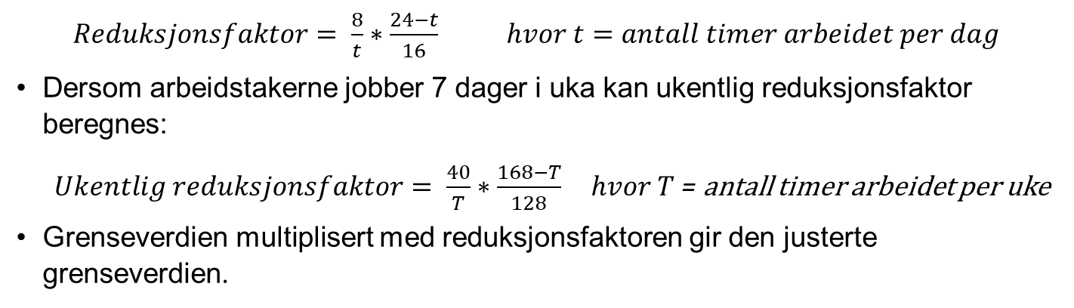
Omregning av grenseverdi ved forlenget skiftlengde
Arbeidstid over 8 timer: økt eksponeringstid og redusert hviletid
I slike tilfeller bør grenseverdien reduseres
Arbeidstilsynet anbefaler Brief & Scala metoden for å redusere grenseverdien
Ved Brief & Scala metoden regnes en reduksjonsfaktor for grenseverdi ut:
  $Reduksjonsfaktor= \frac{8}{t}∗\frac{24−t}{16} hvor t=antall timer arbeidet per dag$
Dersom arbeidstakerne jobber 7 dager i uka kan ukentlig reduksjonsfaktor beregnes:
$Ukentlig reduksjonsfaktor= \frac{40}{T}∗\frac{168−T}{128} hvor T$ = antall timer arbeidet per uke
Grenseverdien multiplisert med reduksjonsfaktoren gir den justerte grenseverdien.
Notes:
Ved arbeidstid over 8 timer vil både eksponeringstiden øke, og hviletiden mellom to arbeidsøkter bli mindre
For å sikre at eksponeringen er forsvarlig i slike tilfeller bø grenseverdien reduseres.
Arbeidstilsynet anbefaler at en metode som kalles Brief & Scala anvendes for å redusere grenseverdien.
Ved Brief & Scala metoden regnes det ut en reduksjonsfaktor som multipliseres med grenseverdi. Man kommer da frem til ny justert grenseverdi
Reduksjonsfaktoren beregnes ved hjelp av følgende formel:
Man kan også beregne en ukentlig reduksjonsfaktor dersom arbeidstakerne jobber 7 dager i uka ved hjelp av følgende formel:
Grenseverdien multiplisert med reduksjonsfaktoren gir den justerte grenseverdien.

Slide 32
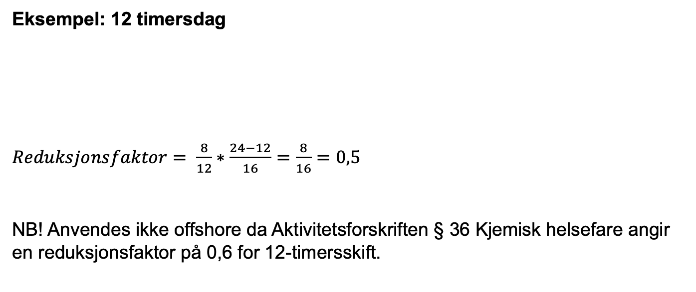
Omregning av grenseverdi ved forlenget skiftlengde
Eksempel: 12 timersdag
$Reduksjonsfaktor= \frac{8}{12}∗\frac{24−12}{16}$ $=\frac{8}{16}$ $=0,5$
NB! Anvendes ikke offshore da Aktivitetsforskriften § 36 Kjemisk helsefare angir en reduksjonsfaktor på 0,6 for 12-timersskift.
  $Reduksjonsfaktor= \frac{8}{t}∗\frac{24−t}{16} hvor t=antall timer arbeidet per dag$
Notes:
Ved arbeidstid over 8 timer vil både eksponeringstiden øke, og hviletiden mellom to arbeidsøkter bli mindre
For å sikre at eksponeringen er forsvarlig i slike tilfeller bø grenseverdien reduseres.
Arbeidstilsynet anbefaler at en metode som kalles Brief & Scala anvendes for å redusere grenseverdien.
Ved Brief & Scala metoden regnes det ut en reduksjonsfaktor som multipliseres med grenseverdi. Man kommer da frem til ny justert grenseverdi
Reduksjonsfaktoren beregnes ved hjelp av følgende formel:
Man kan også beregne en ukentlig reduksjonsfaktor dersom arbeidstakerne jobber 7 dager i uka ved hjelp av følgende formel:
Grenseverdien multiplisert med reduksjonsfaktoren gir den justerte grenseverdien.

Slide 33
Kortvarige overskridelse av grenseverdien
For stoffer uten korttidsverdi eller takverdi kan kortvarige overskridelser av grenseverdien tillates forutsatt at gjennomsnittskonsentrasjonen for 8-timers arbeidsdag holdes under grenseverdien.
Hvor store overskridelser som kan aksepteres, må vurderes i forhold til egenskaper for kjemikaliet og andre forhold på arbeidsplassen som f.eks. støy, varme m.m.
Følgende tommelfingerregel kan benyttes for hvor store overskridelser av grenseverdien som kan aksepteres (15 minutter):
Grenseverdi | Grenseverdi kan overskrides med
Mindre enn eller lik 1 | 200 %
1 til og med 10 | 100 %
10 til og med 100 | 50 %
100 til og med 1000 | 25 %
Kommentar:
Disse overskridelsesreglene ble foreslått av ACGIH 1963.
Bør gå over til overskridelses-regler basert på type effekt og ikke konsentrasjon ref. Tyskland
Notes:
For stoffer som ikke har korttidsverdi eller takverdi kan kortvarige overskridelser av grenseverdien tillates forutsatt at gjennomsnittskonsentrasjonen for 8-timers arbeidsdag holdes under grenseverdien.
Hvor store og hvor langvarige overskridelser som kan aksepteres, må vurderes i forhold til de toksiske egenskaper for kjemikaliet og mot de andre arbeidsmiljøfaktorene på arbeidsplassen som f.eks. støy, varme, med mer.
For stoffer hvor det ikke er fastsatt slik korttids grenseverdi eller takverdi, kan man benytte en tommelfingerregel som angir hvor store overskridelser av grenseverdien som kan aksepteres i perioder på opptil 15 minutter:

Slide 34
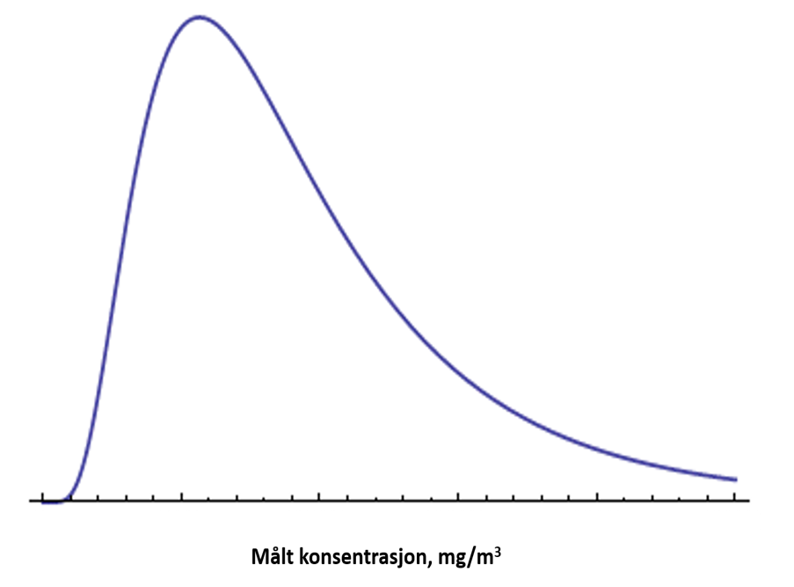
Måleresultater under deteksjonsgrensen
De fleste analysemetoder har et intervall hvor de kan gi kvantifiserbare resultater.
Verdier under nedre grense kan enten være en reell 0-verdi eller ligge mellom 0 og nedre grense.
Slike verdier skal angis tydelig i målerapport.
Det finnes ulike metoder for håndtering av verdier under nedre grense, og Arbeidstilsynet anbefaler følgende:
    Ved Forenklet undersøkelse: For resultat under nedre grense benyttes nedre grense for metoden.
    Ved Detaljert undersøkelse: For resultat under nedre grense benyttes beta-verdier (se Austigard 2018) og YH-HJELP
Deteksjonsgrense
Austigard, A.D. og H.T. (2018). Smedbold. Estimering av gjennomsnitt og 95-persentil i datasett med verdier under rapporteringsgrensen og i avkortede datasett. Lenke
Notes:
De fleste analyse- og målemetoder har en nedre og øvre grense for når de kan gi et kvantifiserbart resultat. Når dette forekommer skal dette angis tydelig i målerapporten.
Verdier under nedre grense kan enten være en reell 0-verdi, eller ligge mellom 0 og den nedre grensen. Det finnes flere ulike metoder for hvordan slike verdier kan håndteres, men Arbeidstilsynet anbefaler følgende:
Ved Forenklet undersøkelse: For resultat under nedre grense benyttes nedre grense for metoden.
Ved Detaljert undersøkelse: For resultat under nedre grense benyttes beta-verdier (Ganser & Hewett, 2010). Regnearket «YH HJELP» gir hjelp til bruk av metoden (lenke)

Slide 35
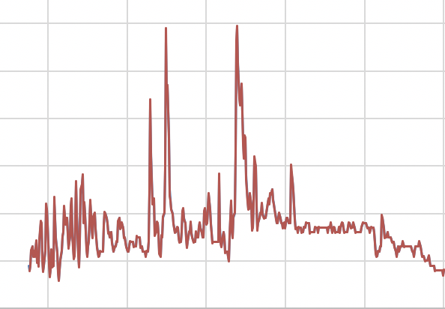
Takverdier
Definisjon:
Takverdi er en øyeblikksverdi som angir maksimal-konsentrasjon av et kjemikalie i pustesonen som ikke skal overskrides.
Det er angitt for 41 stoffer i “Forskrift om tiltaks- og grenseverdier”. 20 av disse ble fastsatt i 1978 (Takverdier - Tillegg til Yrkeshygienikeren, 2020(2), 16-17. Lenke)
For stoffer med takverdi anbefales en referansetid som er så kort som mulig, men ikke kortere enn 60 sekunder (AGS 2010).
Ikke del av EN 689, fordi;
Referansetid kortere enn 15 min
Vurdering krever ofte bruk av direktevisende instrumenter. Direktevisende instrumenter tilfredsstiller skjeldent kravene validert prøvetakingsmetode jfr. NS-EN 482.
AGS. (2010). Identification and Assessment of the Risks from Activities involving Hazardous Substances: Inhalation Exposure (Technical Rules for Hazardous Substances TRGS 402).

Slide 36
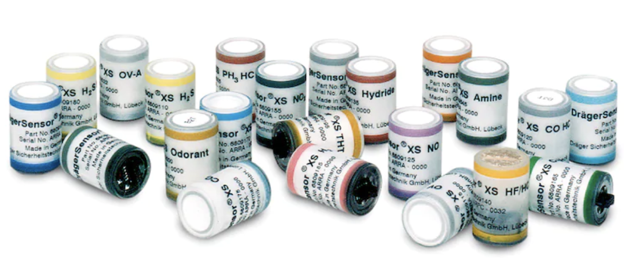
Sensorens responstid (T₉₀)
En utfordring ved vurdering av øyeblikkseksponering
Sensorens responstid (T₉₀) er tiden det tar for sensoren å gi et signal tilsvarende 90% av “sann” eksponering.

Slide 37
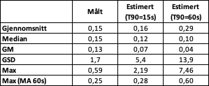
Sensorens responstid (T₉₀)
En utfordring ved vurdering av øyeblikkseksponering
NB! Foreløpige resultater
Matematisk estimering av “sann” eksponering med responstid (T₉₀) på hhv. 15s og 60s.
GV ClO2 (ppm) | Ref. tid | Kilde
3 | 8-t | ATIL
3 | 15 min | MAK
0,1 | Takv. | ACGIH

Slide 38
Noen verktøy for vurdering av måleresultater
Expostat, J. Lavoué, Univ. of Montreal
IH Data Analyst, P. Hewett, Exposure Assessment Solutions, Inc. (EAS) (gratis “student” versjon)
IHSTAT, AIHA (flerspråksversjon inkl. norsk)
BW Stat, T. Geens & T. Scheffers, BOHS & NVvA
YH-HJELP, H.T. Smedbold, NYF

Slide 39
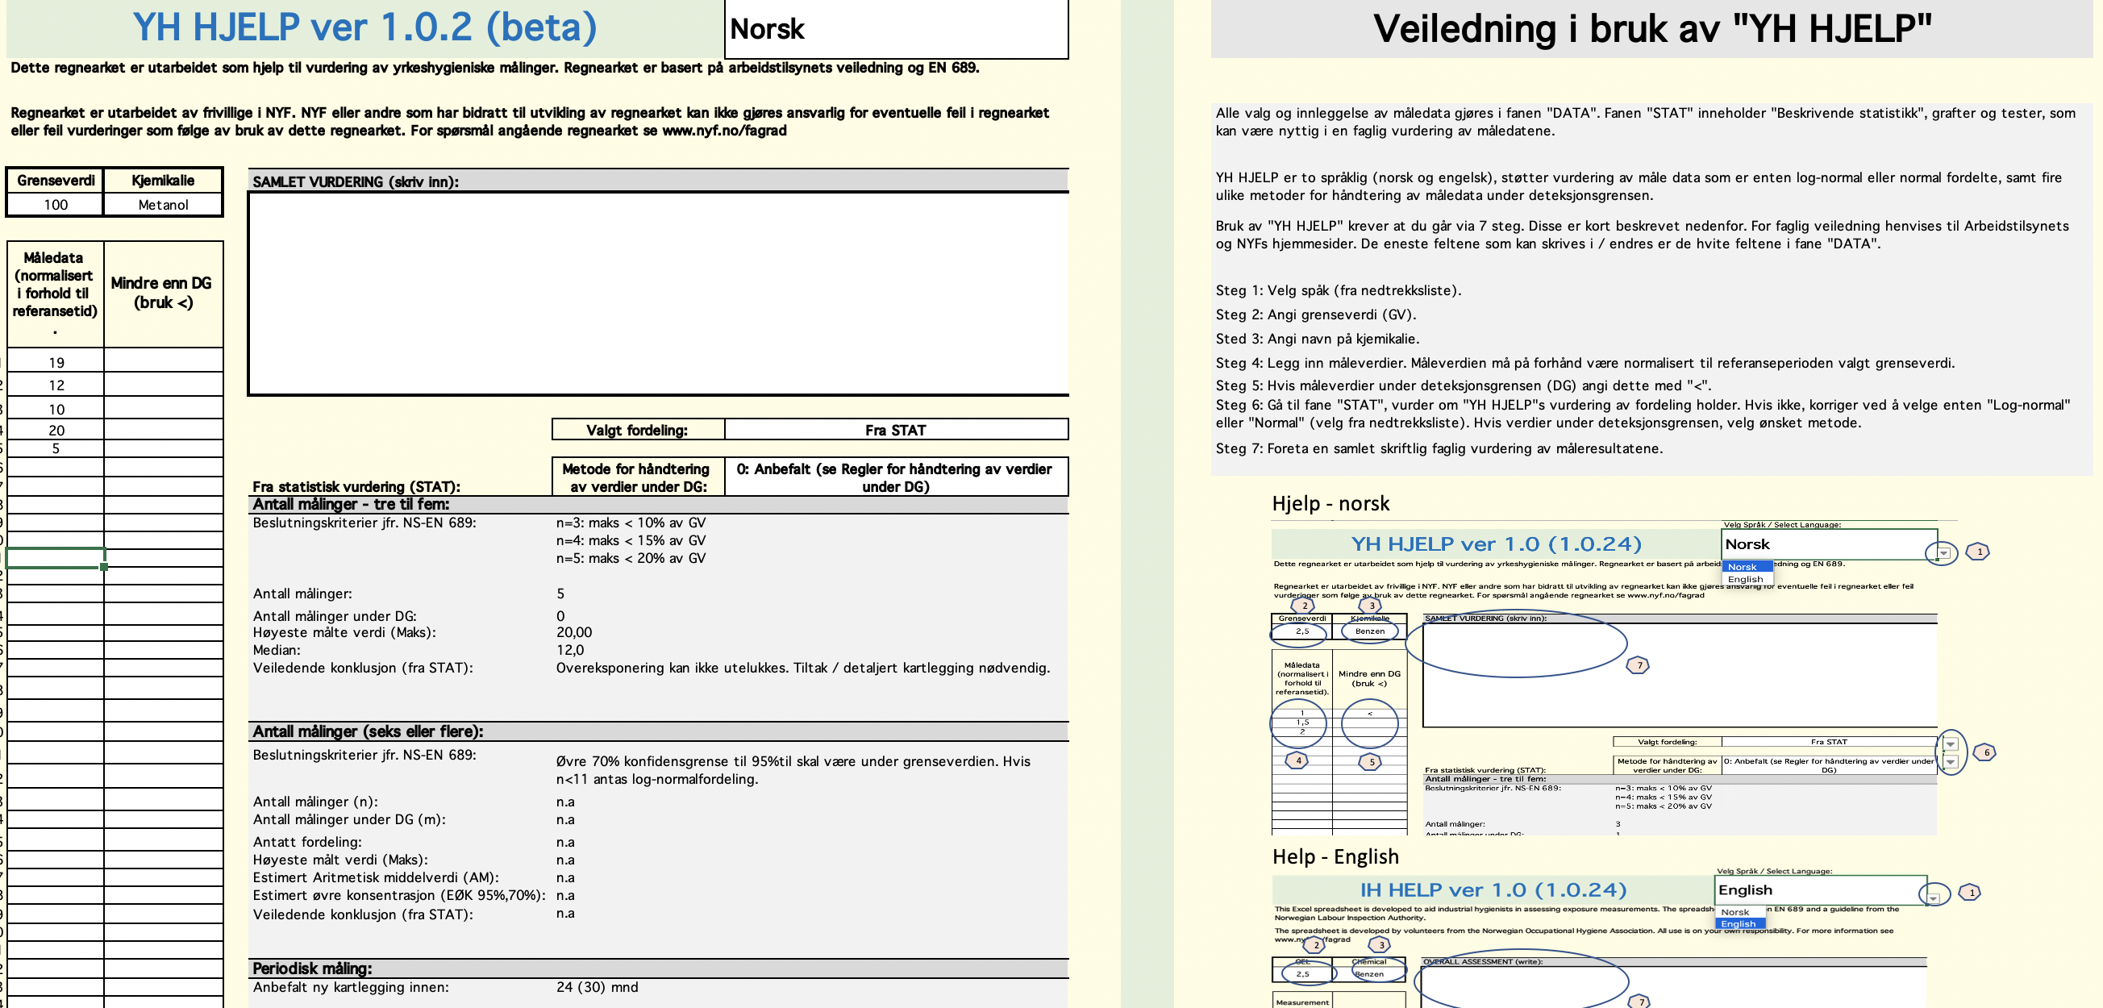
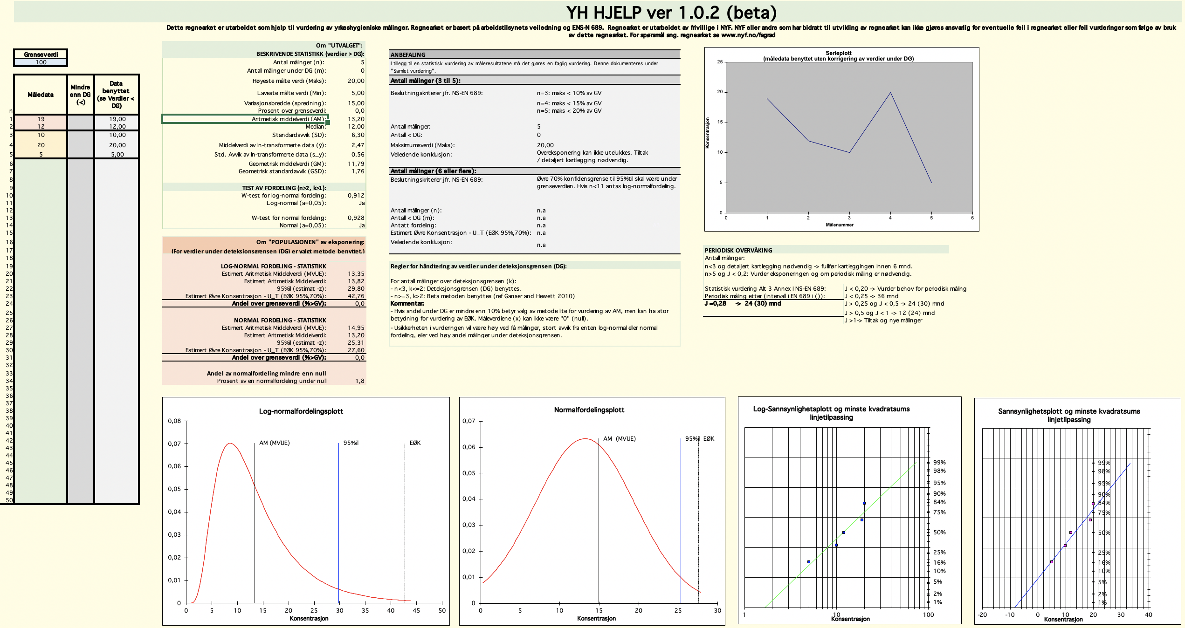
YH-HJELP
For informasjon om YH-HJELP

Slide 40
be prepared
http://www.proactima.com/

